Slide 1
TIẾNG VIỆT 2

Slide 2
Thi viết bảng con
SΩ La
Notes:
Viết vào bảng con

Slide 3
Thứ …. ngày … tháng ….. năm 2022
Bài 7
HẠT THÓC
Viết: Chữ hoa T
S/33
Notes:
Tác giả bộ ppt Toán + TV2: Phan Thị Linh – Đà Nẵng
Sđt lh: 0916.604.268
+ Zalo: 0916.604.268
+ Facebook cá nhân: https://www.facebook.com/nhilinh.phan/
+ Nhóm chia sẻ tài liệu: https://www.facebook.com/groups/443096903751589
Hãy liên hệ chính chủ sản phẩm để được hỗ trợ và đồng hành trong suốt năm học nhé!

Slide 4
Quan sát chữ hoa T (cỡ chữ vừa)
1
6
5
5
T
4
4
3
3
2
2
1
Đường
kẻ đậm
1
2
3
4

Slide 5
Quan sát chữ hoa T (cỡ chữ nhỏ)
1
T
2
1
1
2
Notes:
Đến đây thì cho HS tự nói về độ cao, độ rộng, GV k cần chú thích nữa nhé

Slide 6
Quan sát và viết chữ hoa T (cỡ chữ vừa)
2
Notes:
Chữ hoa Q gồm mấy nét?

Slide 7
Trang 8

Slide 8
3
Viết câu ứng dụng
Tay làm hàm ηai, Ǉay Ǖίai jΗİng Λ˙.
o
o
o
o
o
o
o
Notes:
Chú ý HD HS:
- Hiểu nghĩa của câu
Viết hoa chữ đầu câu
Khoảng cách giữa các chữ
Kĩ thuật nối chữ
Độ cao các con chữ

Slide 9
Tay
Notes:
Tác giả bộ ppt Toán + TV2: Phan Thị Linh – Đà Nẵng
Sđt lh: 0916.604.268
+ Zalo: 0916.604.268
+ Facebook cá nhân: https://www.facebook.com/nhilinh.phan/
+ Nhóm chia sẻ tài liệu: https://www.facebook.com/groups/443096903751589
Hãy liên hệ chính chủ sản phẩm để được hỗ trợ và đồng hành trong suốt năm học nhé!

Slide 10
Trang 8
Notes:
Tác giả bộ ppt Toán + TV2: Phan Thị Linh – Đà Nẵng
Sđt lh: 0916.604.268
+ Zalo: 0916.604.268
+ Facebook cá nhân: https://www.facebook.com/nhilinh.phan/
+ Nhóm chia sẻ tài liệu: https://www.facebook.com/groups/443096903751589
Hãy liên hệ chính chủ sản phẩm để được hỗ trợ và đồng hành trong suốt năm học nhé!

Slide 11
Dặn dò
Notes:
Tác giả bộ ppt Toán + TV2: Phan Thị Linh – Đà Nẵng
Sđt lh: 0916.604.268
+ Zalo: 0916.604.268
+ Facebook cá nhân: https://www.facebook.com/nhilinh.phan/
+ Nhóm chia sẻ tài liệu: https://www.facebook.com/groups/443096903751589
Hãy liên hệ chính chủ sản phẩm để được hỗ trợ và đồng hành trong suốt năm học nhé!

Slide 12
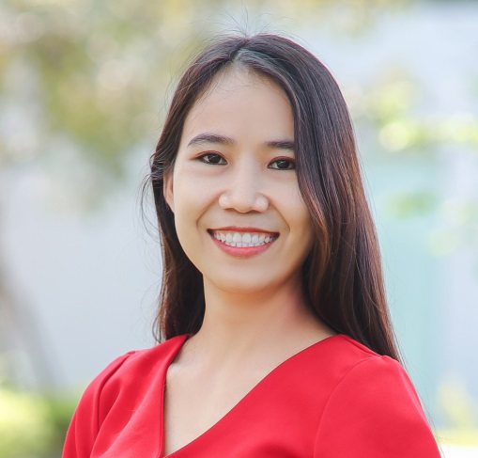
Tác giả : Phan Thị Linh
Năm sinh : 1990
LH Zalo : 0916.604.268
Nhóm chia sẻ tài liệu: https://www.facebook.com/groups/443096903751589
Nếu thầy cô share sản phẩm, vui lòng hãy để nguồn tác giả ạ.
Hãy văn minh và tự trọng khi lan toả tài liệu.

